Slide 1
«Mobile SMARTS: Магазин 15»

Slide 2
Магазин 15
Специализированное программное обеспечение для мобильных устройств со встроенным сканером штрихкодов.
Позволяет быстро автоматизировать, оптимизировать рабочие места и бизнес процессы по учету товара в магазине.

Slide 3
Функции решения «Mobile SMARTS: Магазин 15»
Сбор штрихкодов
Информация о товаре по штрихкоду
Печать на мобильный принтер
Приемка по коробам
Полуавтономная работа с Wi-Fi
Работа полностью онлайн
Коллективная работа с единой накладной
Работа с характеристиками
Работа с серийными номерами
Работа с сериями товара
Драйвер и обработка для «1С:Предприятия»
Обмен данными через TXT и Excel

Slide 4
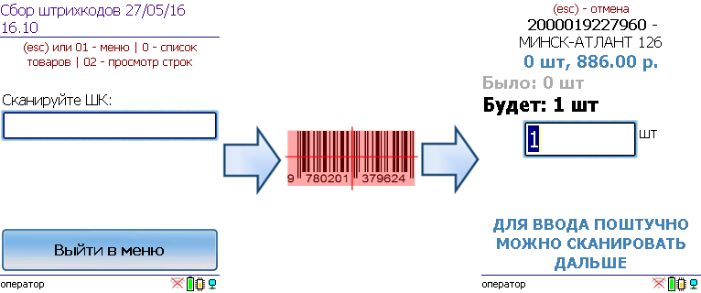
Сбор штрихкодов
Простая операция — сканирование штрихкодов с вводом количества. Результат можно загрузить в любой документ учетной системы, в котором есть товары и количество

Slide 5
Подходит для всех вариантов, когда необходимо просто собрать данные о наличии, включая приемку, подбор или инвентаризацию без исходного документа-заявки.
Если штрихкоды в системе еще не заведены, то есть возможность привязывать штрихкоды к известным товарам прямо во время сканирования. Если карточка товара еще не заведена, всё равно есть возможность сканировать штрихкод и привязать его к новой заведенной карточке позднее.

Slide 6
Информация о товаре по штрихкоду
Для просмотра детальной информации по номенклатурной позиции, достаточно всего лишь выбрать ее из списка или отсканировать штрихкод товара.
Операция предназначена только для просмотра информации по номенклатурным позициям.

Slide 7
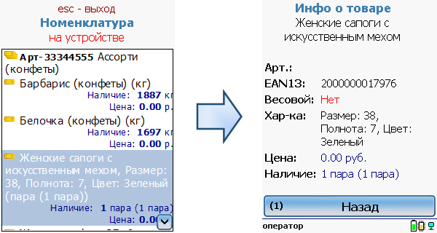

Slide 8
Печать на мобильный принтер
Печать с мобильного устройства может быть востребована при проведении таких операций, как переоценка, маркировка товара или печать упаковочных листов. Есть возможность печати ценников, этикеток, а также целых документов.
Например для переоценки с использованием мобильного принтера нужно отсканировать штрихкод товара, если цена устарела, то сразу печататся новая этикетка с помощью принтера с Bluetooth.

Slide 9
Приемка по коробам
Приемку алкоголя можно производить по продуманному процессу работы с коробами, с возможностью полной или частичной проверки их содержимого. Данная функция существенно сокращает время приемки алкоголя, ведь достаточно сканировать только коробки.

Slide 10
Полуавтономная работа с Wi-Fi
Этот режим работы позволяет использовать часть функций для работы в сети WiFi, например, загрузка и выгрузка документов через WiFi, без подключения кабелем. А если сети нет, то можно работать автономно.

Slide 11
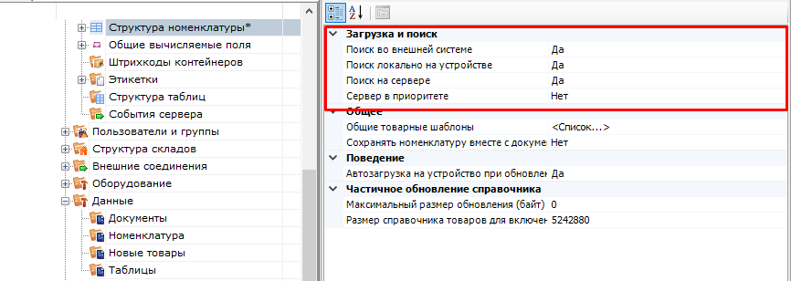
Режим работы, при котором часть данных, необходимых для работы, находится на мобильном устройстве, а часть на сервере, называется полуавтономным.
В таком случае при сканировании товара сначала происходит поиск информации о нем на мобильном устройстве, а потом на сервере, если такая информация на ТСД отсутствует (или наоборот, это настраивается по желанию пользователя) . Такая технология получила название HYDB - Гибридное хранение данных.

Slide 12
В качестве товароучетной системы может применятся 1С, Axapta, а также доступно использование простых файлов в форматах txt, xml, csv или xls(x).
Плюс данного режима - возможность не выгружать на мобильное устройство гигабайты данных, но при этом иметь доступ к этим данных с мобильного устройства по сети, если есть такая необходимость.

Slide 13
Работа полностью онлайн
Поддержка онлайн связи с учётной системой по Wi-Fi. Позволяет получать актуальную информацию о номенклатуре, текущих остатках и ценах; печатать документы или ценники. И даже создавать новые документы непосредственно с терминала.

Slide 14
Онлайн-обмен предназначен для получения данных справочников и документов на терминале непосредственно из базы 1С, БЕЗ ручной загрузки/выгрузки данных. Таким образом, пользователю, работающему с ТСД, нет необходимости после этапа сканирования документов возвращаться к рабочему месту, запускать 1С и вручную загружать/выгружать данные с помощью внешней обработки.

Slide 15
Коллективная работа с единой накладной
Можно работать с одним документом на нескольких мобильных устройствах одновременно. Все участники коллективной работы в реальном времени могут видеть общий результат работы. Это особенно удобно для работы с большими документами, которые содержат много позиций.

Slide 16
Обработка документа происходит прямо на сервере Mobile SMARTS, поэтому необходимо наличие постоянной Wi-Fi связи!
Учетная система (например, 1С:Предприятие) выгружает в Mobile SMARTS документ для коллективной обработки (при этом можно указать, кому конкретно).
Работая с таким документом, каждый оператор ТСД видит работу коллег. Все проверки по документу (пересорт, перебор, перевес) выполняются по данным коллективной работы (т.е. никто не сможет насканировать товара больше, чем нужно).
Итог работы загружается обратно в учетную систему, где она видит и общее количество, и результаты работы каждого работника в отдельности.

Slide 17
Работа с характеристиками
При любом сканировании товара учитывается его характеристика. Это может быть цвет, размер или что-либо ещё. Работа с характеристиками позволяет избежать пересортицы. Товар может иметь несколько характеристик. Если товары с разными характеристиками имеют одинаковый штрихкод, то мобильное устройство предложит выбрать нужную характеристику из списка.

Slide 18
Работа с серийными номерами
Если товар учитывается по серийному номеру, то необязательно сканировать сначала штрихкод товара, а потом серийный номер. Можно сканировать только штрихкод серийного номера, товар будет определён по нему, серийный номер будет записан.

Slide 19
Работа с сериями товара
В программе учтены индивидуальные особенности различных складских операций при работе с сериями номенклатурных единиц. При приемке, отгрузке и инвентаризации мобильное устройство заставляет сканировать или вводить вручную серии соответствующих позиций. После загрузки все серии будут верно отражены в базе данных бэк-офиса.

Slide 20
Функции лицензии Минимум от 2 449
Сбор штрихкодов( не во всех лицензиях)
Информация о товаре по штрихкоду ( не во всех лицензиях)
Инвентаризация ( не во всех лицензиях)
Создание документов прямо на ТСД
Автономная работа
Полуавтономная работа с Wi-Fi
Цена товара на экране
Номенклатура
Привязка штрихкодов к товарам
Работа с характеристиками
Остатки товара на экране
Поддержка Windows CE и Mobile Embedded
Поддержка Android
Драйвер и обработка для «1С:Предприятия»
Обмен данными через TXT и Excel

Slide 21
Функции лицензии Базовый от 6 659
Сбор штрихкодов( не во всех лицензиях)
Информация о товаре по штрихкоду ( не во всех лицензиях)
Инвентаризация ( не во всех лицензиях)
Продажа (мобильный кассир) ( не во всех лицензиях)
Поступление в магазин ( не во всех лицензиях)
Возврат из магазина ( не во всех лицензиях)
Перемещение товара ( не во всех лицензиях)
Переоценка ( не во всех лицензиях)
Печать на мобильный принтер ( не во всех лицензиях)
Подбор заказа ( не во всех лицензиях)
Приемка алкоголя ЕГАИС ( не во всех лицензиях)
Приемка по коробам ( не во всех лицензиях)
Постановка на баланс ЕГАИС ( не во всех лицензиях)
Списание алкоголя ЕГАИС ( не во всех лицензиях)
Возврат алкоголя ЕГАИС ( не во всех лицензиях)
Создание документов прямо на ТСД
Работа по накладным из 1С ( не во всех лицензиях)
Автономная работа
Полуавтономная работа с Wi-Fi
Цена товара на экране ( не во всех лицензиях)
Поддержка типов цен ( не во всех лицензиях)
Номенклатура ( не во всех лицензиях)
Склады ( не во всех лицензиях)
Контрагенты ( не во всех лицензиях)
Привязка штрихкодов к товарам ( не во всех лицензиях)
Работа с характеристиками ( не во всех лицензиях)
Работа с серийными номерами ( не во всех лицензиях)
Работа с сериями товара ( не во всех лицензиях)
Остатки товара на экране ( не во всех лицензиях)
Остатки в разрезе магазинов ( не во всех лицензиях)
Изменение существующих операций
Поддержка Windows CE и Mobile Embedded
Поддержка Android
Драйвер и обработка для «1С:Предприятия»
Обмен данными через TXT и Excel

Slide 22
Функции лицензии Расширенный от 11 579
Сбор штрихкодов
Информация о товаре по штрихкоду
Инвентаризация
Продажа (мобильный кассир)
Поступление в магазин
Возврат из магазина
Перемещение товара
Переоценка
Печать на мобильный принтер
Подбор заказа
Приемка алкоголя ЕГАИС ( не во всех лицензиях)
Приемка по коробам ( не во всех лицензиях)
Постановка на баланс ЕГАИС ( не во всех лицензиях)
Списание алкоголя ЕГАИС ( не во всех лицензиях)
Возврат алкоголя ЕГАИС ( не во всех лицензиях)
Создание документов прямо на ТСД
Работа по накладным из 1С
Автономная работа
Полуавтономная работа с Wi-Fi
Работа полностью онлайн ( не во всех лицензиях)
Цена товара на экране
Поддержка типов цен
Номенклатура
Склады
Контрагенты
Получение справочников онлайн
Привязка штрихкодов к товарам
Работа с характеристиками
Работа с серийными номерами
Работа с сериями товара
Остатки товара на экране
Остатки в разрезе магазинов
Изменение существующих операций
Добавление собственных операций
Поддержка Windows CE и Mobile Embedded
Поддержка Android
Драйвер и обработка для «1С:Предприятия»
Обмен данными через TXT и Excel

Slide 23
Функции лицензии Полный от 18 899
Сбор штрихкодов
Информация о товаре по штрихкоду
Инвентаризация
Продажа (мобильный кассир)
Поступление в магазин
Возврат из магазина
Перемещение товара
Переоценка
Печать на мобильный принтер
Подбор заказа
Приемка алкоголя ЕГАИС ( не во всех лицензиях)
Приемка по коробам ( не во всех лицензиях)
Постановка на баланс ЕГАИС ( не во всех лицензиях)
Проверка легальности через Check Mark 2 ( не во всех лицензиях)
Списание алкоголя ЕГАИС ( не во всех лицензиях)
Возврат алкоголя ЕГАИС ( не во всех лицензиях)
Создание документов прямо на ТСД
Работа по накладным из 1С
Коллективная работа с единой накладной
Автономная работа
Полуавтономная работа с Wi-Fi
Работа полностью онлайн
Цена товара на экране
Поддержка типов цен
Номенклатура
Склады
Контрагенты
Получение справочников онлайн
Привязка штрихкодов к товарам
Работа с характеристиками
Работа с серийными номерами
Работа с сериями товара
Остатки товара на экране
Остатки в разрезе магазинов
Изменение существующих операций
Добавление собственных операций
Поддержка Windows CE и Mobile Embedded
Поддержка Android
Драйвер и обработка для «1С:Предприятия»
Обмен данными через TXT и Excel

Slide 24
Все программы на сайте доступны для свободного скачивания. Вы можете в любой момент скачать, установить и проверить работоспособность программы. В отсутствие лицензии программа будет работать в демо режиме: https://www.cleverence.ru/RTL15/

Slide 25
Спасибо за внимание!

